Slide 1

درس ارزشیابی از یادگیری

Slide 2
جلسه دوم
مقیاس‌های اندازه‌گیری

Slide 3

تعریف و انواع مقیاس های اندازه گیری :
تعریف : مجموعه ای از عدد یا نمادهای دیگراست که ویژگی های آنها بر ویژگی های تجربی اشیایی که اعداد به آن نسبت داده می شود انطباق دارد.
انواع مقیاس‌های اندازه‌گیری در چهار سطح و به صورت سلسله مراتب و بر اساس پیچیدگی دسته بندی شده است:
اسمی
ترتیبی
فاصله‌ای
نسبی
ساده‌ترین آن‌ها مقیاس اسمی و کامل ترین آن‌ها مقیاس نسبی است.

Slide 4
1) مقیاس اسمی :
ساده ترین یا پایین ترین نوع اندازه گیری است بر دو قسم است:
1- اسم گذاری : در این مقیاس از اعداد و ارقام برای اسم گذاری یا تشخیص اشیاء و افراد استفاده می‌شود بدون اینکه اعداد و ارقام مفهوم و معنای ریاضی داشته باشد. شماره روی پیراهن بازیکنان

Slide 5
2- طبقه بندی : در این مقیاس از اعداد و ارقام برای طبقه بندی اشیاء و افراد استفاده می‌شود بدون اینکه اعداد و ارقام مفهوم و معنای ریاضی داشته باشد.
عملیات مجاز آماری : شمارش فراوانی و تعیین نما
عملیات مجاز ریاضی : انجام هیچ یک از چهار عمل اصلی( + ، - ، × ، ÷ ) در این مقیاس میسر نیست.

Slide 6
2) مقیاس ترتیبی :
دسته ای از افراد یا اشیاء که با توجه به یک صفت مرتب شده اند. (خیلی بزرگ ، بزرگ ، متوسط ، کوچک ) ولی معلوم نیست که هر یک از اشیا چقدر از آن صفت را دارند و نیز مشخص نیست این اشیا یا افراد از لحاظ صفت مورد اندازه‌گیری چقدر با هم فاصله دارند.
مثال : مقایسه قد بین افراد ( تفاوت بین قد افراد مشخص است اما قد دقیق فرد و فاصله دقیق بین قد افراد قابل اندازه‌گیری نیست).

Slide 7
عملیات مجاز آماری : شمارش فراوانی ، تعیین نما ، محاسبه میانه ، محاسبه درصد‌ها و محاسبه ضریب همبستگی رتبه‌ای اسپیرمن
عملیات مجاز ریاضی : انجام هیچ یک از چهار عمل اصلی( + ، - ، × ، ÷ ) در این مقیاس میسر نیست.

Slide 8
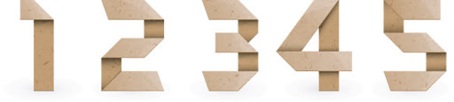
3) مقیاس فاصله‌ای:
در این مقیاس رتبه افراد یا اشیاء با توجه به یک صفت مشخص است و از لحاظ صفت مورد اندازه گیری معلوم است چه مقدار از یکدیگر فاصله دارند. اما هیچ اطلاعی از مقدار قدر مطلق مورد نظر برای هیچ یک از افراد در دست نیست. صفر مطلق در اینجا مشخص نیست.
نکته : صفر قراردادی قابلیت اندازه‌گیری دارد ولی صفر مطلق قابل اندازه‌گیری نیست.
عملیات مجاز آماری : شمارش فراوانی ، تعیین نما ، محاسبه میانه و میانگین ، محاسبه درصد‌ها ، محاسبه ضریب همبستگی رتبه‌ای اسپیرمن و محاسبه ضریب گشتاوری پیرسون
عملیات مجاز ریاضی : جمع و تفریق مجاز است ولی ضرب و تقسیم مجاز نیست.

Slide 9
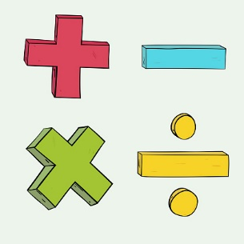
4) مقیاس نسبی :
کامل‌ترین مقیاس ، مقیاس نسبی است که دراین مقیاس رتبه افراد یا اشیاء با توجه به یک صفت معلوم است و از لحاظ صفت مورد اندازه گیری معلوم است چه مقدار از یکدیگر فاصله دارند و فاصله حداقل یکی از آنها صفر مطلق معلوم است.
نکته : اندازه‌گیری طول ، وزن ، حجم و سایر صفات فیزیکی افراد با مقیاس نسبی عملی است. اما اندازه‌گیری متغییر‌های روانی و پرورشی با این مقیاس به ندرت میسر است.
عملیات مجاز ریاضی و آماری : در این مقیاس همه عملیات آماری و ریاضی مجاز است.

Slide 10

مقیاس
مقیاس گسسته:
از اعداد اشاری درآن خبری نیست (جنسیت ،تعداد افراد خانواده ، وضعیت تأهل و...) این گونه مقیاسها که در آنها متغیر مورد نظر تنها می تواند یکی از ارزشهای معین را به خود اختصاص دهد گسسته یا مجزا می گویند (تساوی واحدهای شمارش در طول مقیاس) اندازه گیری متغیر گسسته (همواره دقیق و قطعی) است .
مانند 1 و 2 و 3 (تعداد افراد که اعشار پذیر نیست).
تعداد افراد

Slide 11
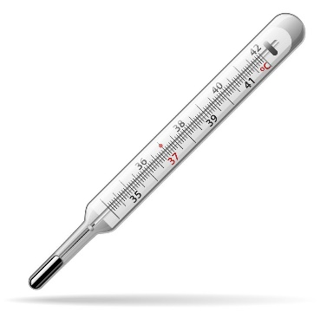
مقیاس پیوسته:
از اعداد اشاری درآنها استفاده می شود (قد ،وزن ،طول ،عرض ،هوش) این گونه مقیاسها که در آنها متغیر مورد نظر می تواند ارزشهای مختلفی را به خود اختصاص دهد پیوسته می گویند (تساوی واحدهای اندازه گیری در طول مقیاس). اندازه گیری متغیرپیوسته (همواره تقریبی) است ولی می توان برای آن حدودی را تعیین کرد که در ان ارزش واقعی قرار بگیرد (حدود واقعی) گویند .
حد واقعی اعداد : حد واقعی ارزش واقعی عددی یک متغییر پیوسته برابر است با آن عدد به اضافه یا منهای نصف واحد اندازه‌گیری

Slide 12
پایان

